Slide 1
Vállalkozás hálózat projekt
Készítette: Németh Tamás Kabai Koppány

Slide 2

Program amit használtunk
Cisco Packet Tracer

Slide 3



Munka Felosztás
PoweProint:
Kabai Koppány
Github:
Kabai Koppány
Cisco Pakcet Tacer:
Németh Tamás
Költségvetési Terv:
Németh Tamás, Kabai Koppány

Slide 4
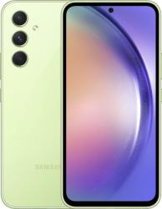
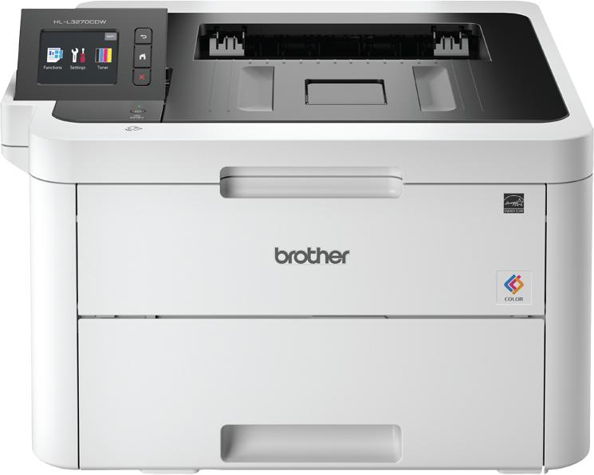
Költségvetési terv
4 db Samsung galaxy a54 telefon :136035FT
Brother HL-L3270CDW Nyomtató:
120548 FT

Slide 5
Magyarázat
Azért vettünk ilyen drága eszközöket mert megnyert a cég egy iroda fejlesztési pályázatot, ezekkel az eszközökkel sok ideig képesek még dolgozni.

